Slide 1
Общество как система (Ч. 2)
Лицей Ивацевичского района
Обществоведение (повышенный уровень)
10 класс
Ситник П.В.
2020

Slide 2
План
Социальные группы

Slide 3
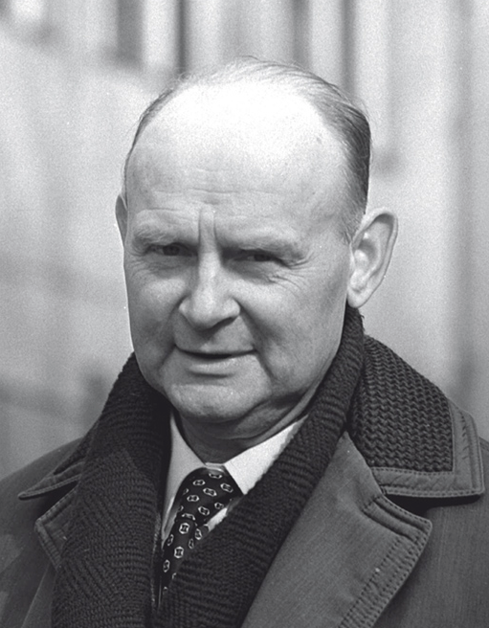
Социальные группы
Социальная общность - это совокупность объединённых по определён- ному признаку людей, выступающая субъектом социального взаимо- действия
Классическое определение социальной об- щности представил польский социолог Ян Щепаньский: «Мы вводим понятие «со- циальная общность» как термин с широ- ким объёмом, охватывающим все объеди- нения людей, в которых создана и сохра- няется, хотя бы в течение очень короткого периода, определённая социальная связь. <…> Этим термином мы будем обозначать все устойчивые формы совместной жизни. Это будет, следовательно, наш наиболее общий термин».
Ян Щепаньский

Slide 4
Социальные группы
Виды и формы социальных общностей
по продолжительности существования
по количественному составу
по степени связи между индивидами
пассажиры автобуса, театральная публика; этносы
семья; этносы
семья, нации; толпа в метро; болельщики на стадионе

Slide 5
Социальные группы
Виды социальных общностей по признакам объединения людей и степени внутригруппового контроля
Социальная кате- гория | Общность, объединяющая людей по какому-либо зна- чимому признаку (пол, возраст, профессия, образова- ние, вероисповедание и т. п.), но не образующая конк- ретных групп и структур. Примеры: пенсионеры, военнослужащие
Социальная агрега- ция | Совокупность людей в определённом физическом пространстве без сознательных взаимодействий друг с другом. Примеры: люди на остановке транспорта, покупатели в очереди
Квазигруппа | Спонтанно возникшая, неустойчивая группа людей, объединённых кратковременной целью-действием. Пример: негодующая очередь покупателей
Социальная группа | Социальная группа - наиболее устойчивый вид об- щности.

Slide 6
Социальные группы
Социальная группа
Члены группы | Члены группы - участники группы, субъекты коллектив- ных действий. Членство в группе задаёт физический (внешний вид) и моральный (поведение, функции, нормы и ценности) образец члена группы, степень принадлеж-ности к ней.
Потребности | Потребности как непосредственный повод для организа- ции группы, в рамках которой они будут удовлетворяться.
Задачи группы | Задачи группы отражают цель и смысл существования группы, задают принцип обособления, структуру, систему контроля, характер отношений.
Центры объе- динения | Центры объединения (материальные или идеальные) группы - ценности, символы, материальные объекты и предметы, составляющие базу её существования, опреде- ляющие группу.
Система отно- шений с окру- жением | Система отношений с окружением - структуры, средства и организационные инструменты, регулирующие связи группы с внешней средой («внешняя поли-тика» группы)

Slide 7
Социальные группы
Социальная группа - устойчивая общность людей со следующими признаками:
два и более человек
единый интерес и ценности
наличие регулярных взаимодействий членов группы
разделяемые ожидания относительно друг друга
обособленность от других групп и объединений

Slide 8
Социальные группы
Социальные функции группы
общие (универсальные)
специальные (специфические)
целеполагание
контроль
социализация
задаются конк- ретными целя- ми и специфи- кой группы, потребностями, ради которых она возникла
группа задаёт цель своим членам
в группе отсле- живается при- нятое в ней по- ведение и мыш- ление участни- ков
членов группы обучают опре- делённым пра- вилам поведе- ния, соответст- вующим её це- лям и задачам

Slide 9
Социальные группы
Социальные группы
Первичные группы | Характеризуются небольшим количеством участников, меж- ду которыми устанавливаются тесные взаимоотношения, ос- нованные на их индивидуальных особенностях, личной при- вязанности, эмоциональной вовлечённости и непосредст- венных контактах. К первичным группам можно также от- нести компанию сверстников, круг друзей. Главная особен- ность этих групп - это взаимодействие, основанное преиму- щественно на личных интересах. В первичных группах инди- вид воспринимается не с точки зрения выполняемых им функций, а с точки зрения его индивидуальности. Подобное взаимодействие в группе позволяет индивиду включиться в групповую общность таким образом, что направленность его личности (в значительном объёме) начинает соответство- вать целям, совместно достигаемым такой группой.

Slide 10
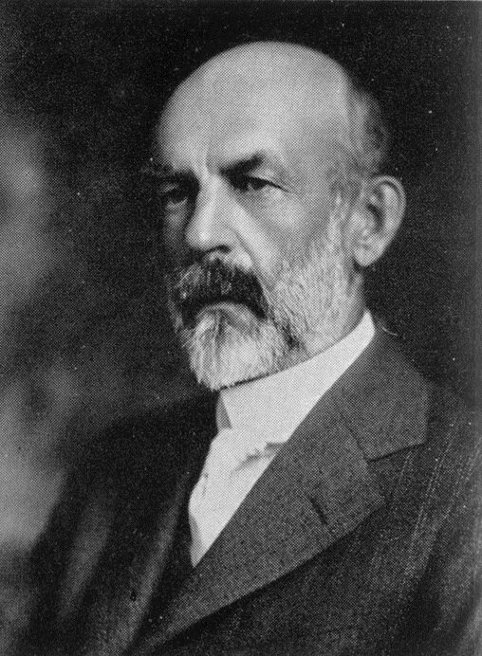
Социальные группы
Понятие первичной группы ввёл в оборот американский социальный психолог Чарльз Кули, применив его в первую очередь к семье, которая характеризуется однородностью взаимодействий и является первым агентом социализации индивида.
Чарльз Кули

Slide 11
Социальные группы
Социальные группы
Вторич- ные груп- пы | В основе формирования лежит стремление к достижению опре- делённой цели. Наибольшее значение придаётся умению выпол- нять соответствующие функции, на второй план отходит значи- мость личных контактов. Особенностями являются институцио- нализированность и схематизированность отношений, опосредо- ванность контактов, формализация способов коммуникации, функциональность отношений в соответствии с требованиями социальных ролей.
Малые группы | Малочисленны, отношения между членами базируются на непос- редственных личных контактах, которые регулируются нефор- мальными институтами. Отличаются близостью субъектов, ус- тойчивостью и продолжительностью связей, высокой степенью совпадения ценностей, формированием общих норм поведения. Система отношений, построенная на личном взаимодействии членов группы, способствует выработке соответствующих образ- цов поведения, которые содействуют высокой степени иденти- фикации индивида с группой. Контакты между индивидами воз- никают непроизвольно, при совместной деятельности, вследст- вие чего группы функционируют в качестве определённой мик- росреды, оказывающей воздействие на развитие личности.

Slide 12
Социальные группы
Семья
малая социальная группа
социальный институт
члены группы связаны близким родством или браком, ведением общего хозяйства, взаимной от- ветственностью и взаимопо- мощью
представляет собой комплекс социальных норм, образцов по- ведения, прав и обязанностей, регулирующих отношения между супругами, родителями и детьми

Slide 13
Социальные группы
Социальные группы
Большие группы | Относительно устойчивые объединения со значительным чис- лом участников, количество которых не позволяет им устанав- ливать личные непосредственные связи. Несмотря на большое количество членов, принадлежность индивидов устанавливает- ся на основе ряда социально значимых признаков. К таким признакам можно отнести культурно-исторический контекст существования группы (племена, народности, нации), классо- вую принадлежность (классы и социальные слои), демографи- ческие показатели, принадлежность к религиозным конфес- сиям или этническим объединениям, содержание социальной деятельности и т. д.
 | Закрытые группы | Открытые группы
 | Для вхождения индивид дол- жен соответствовать системе выработанных стандартов и критериев. | К участникам не предъявляют- ся определённые требования, в них могут попасть все желаю- щие.

Slide 14
Социальные группы
Большая социальная группа - это многочисленная совокуп- ность людей, не имеющих между собой непосредственных контактов, но объединённых осознанием принадлежности к данной группе, образом жизни, общей психологией, обычаями и традициями
нация
социальный класс
сословия

Slide 15
Социальные группы
Молодёжь - это особая большая социальная группа, отличающаяся возрастными рамками и положением в обществе, предполагающим переход от детства и юности к взрослости
Возрастные границы молодости не являются однозначными и опре- деляются в различных исследованиях в пределах от 14-16 до 25-30 лет (а иногда даже позже)
По белорусскому законодательству, молодёжь - это социально-демогра- фическая группа (лица в возрасте от 14 до 31 года), обладающая сово- купными половозрастными и социально-психологическими особен- ностями, проходящая стадию социализации в конкретных условиях жизнедеятельности общества

Slide 16
Социальные группы
Характерные черты молодости
становление самосознания и устойчивого образа своей лич- ности, своего «Я»
поиск своего места в жизни
завершение образования
начало трудовой деятельности
обретение материальной самостоятельности
обретение всей полноты прав
изменение социального статуса, расширение социальных ро- лей
создание собственной семьи

Slide 17
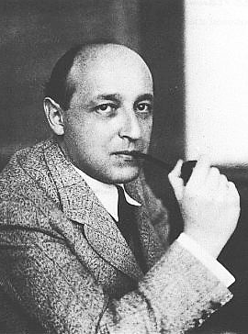
Социальные группы
Немецкий социолог Карл Манхейм в первой половине ХХ в. высказал мне- ние, что молодёжь является своего рода резервом, выступающим на передний план, когда обществу необходимо прис- посабливаться к быстро меняющимся или качественно новым обстоятельст- вам. В условиях перемен молодёжь вы- полняет функцию оживляющего пос- редника социальной жизни. При этом молодёжь ни прогрессивна, ни консер- вативна по своей природе, она готова к любому начинанию. Динамичные об- щества должны активизировать и даже организовывать молодых людей (ре- сурсы, которые в традиционном общес- тве не мобилизуются, а часто даже по- давляются)
Карл Манхейм

Slide 18
Социальные группы
Социальные группы
Формальные группы | Деятельность индивидов регулируется на основе официаль- ных правил и документов: юридических норм, нормативных правовых актов, инструкций, разрешений, запретов и др. Группа, как правило, имеет закреплённый юридический ста- тус, входит в структуру социального института, организа- ции, ориентируется на достижение определённой цели, при этом функции, цели, правила поведения фиксируются в нор- мативных документах, что позволяет достигать высокой степени упорядоченности действий её членов. Основу со- циального взаимодействия составляют отношения суборди- нации (подчинение на основе иерархической структуры), авторитет определяется занимаемой должностью, а не лич- ными качествами. Особенностью является возможность формирования в группе и неформальных отношений.

Slide 19
Социальные группы
Социальные группы
Неформаль-ные группы | Критерии образования нормативно не закреплены. Форми- руются на основе личных интересов, ценностей, привязан- ностей. Их функционирование определяется неформальны- ми институтами, организацией и контролем. Отсутствует фиксация юридического статуса, а основным механизмом развития и функционирования является самоорганизация. Особую роль играет лидер, авторитет которого строится на основании личных качеств.
Внутренние группы (ин- группы) | Индивид идентифицирует себя с группой, она является для него своей: мои друзья, моя семья. Человек чувствует при- надлежность к группе, а другие индивиды, входящие в та- кую группу, рассматриваются им как «мы».
Внешние группы (аут- группы) | Группа, с которой индивид себя не идентифицирует, она яв- ляется внешней по отношению к нему. Люди склонны дис- танцироваться от таких групп, расценивать входящих в них индивидов как «не мы», «другие».

